Slide 1
สถานการณ์ที่ 2
รายชื่อสมาชิกในกลุ่ม ม.4/4
1.นาย ภูริทัต ไพรจิตรสุวรรณ เลขที่ 11
2.นาง ภาวินี ศรีดำ เลขที่ 15
3.นางสาว มนสิชา ไกรวงศ์ เลขที่ 16
4.นางสาว ณัฐการณ์ ไข่มุก เลขที่ 22
5.นางสาว นริศรา จันทร์แดง เลขที่ 23

Slide 2
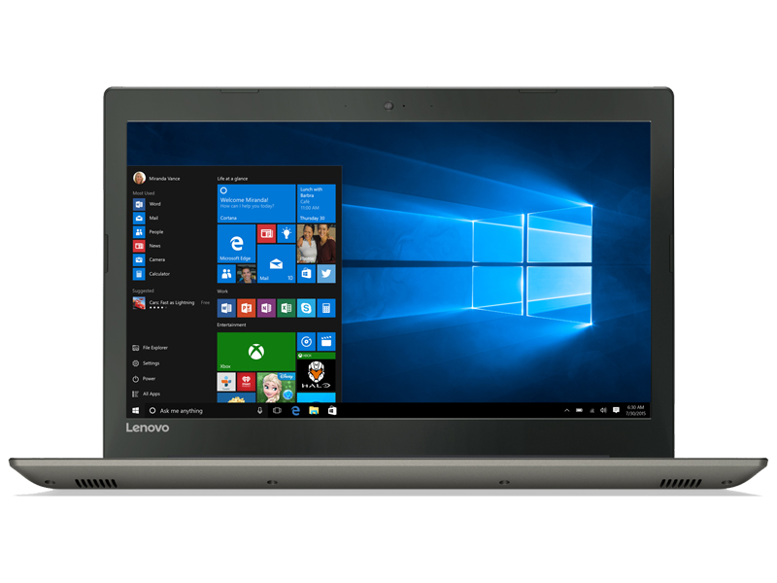
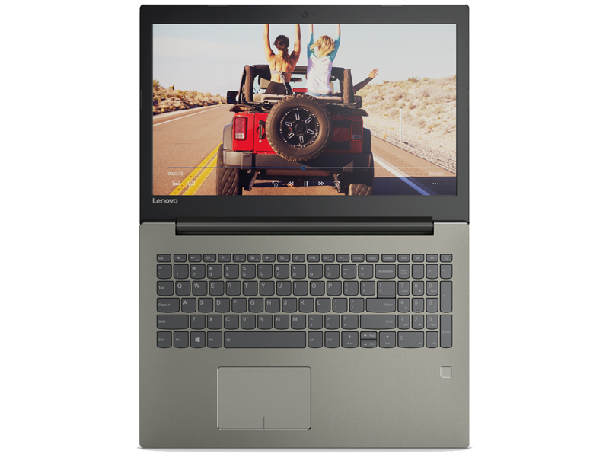
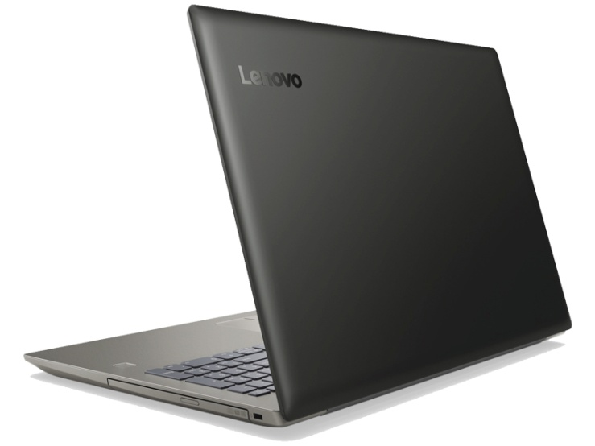
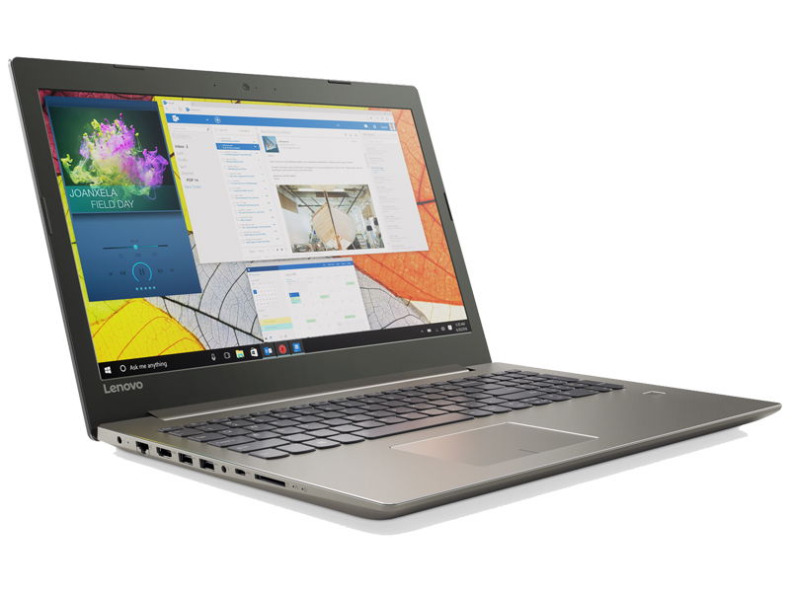
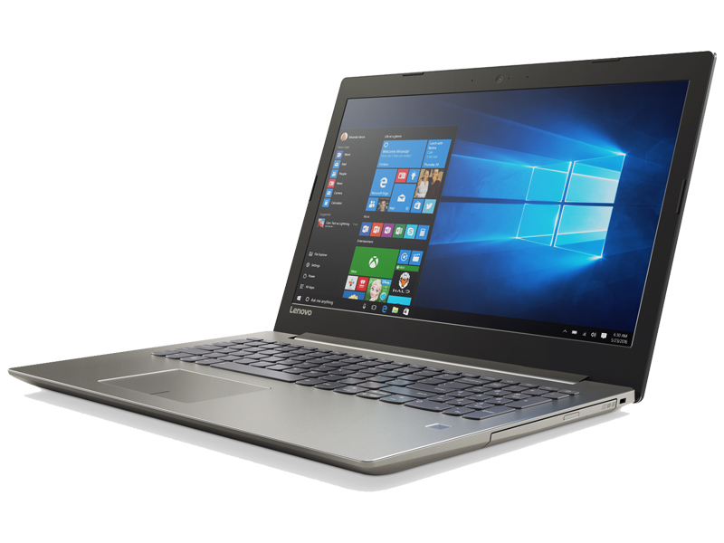
เครื่องคอมพิวเตอร์ที่นักเรียนเลือก

Slide 3
รายละเอียดของเครื่องคอมพิวเตอร์
- Intel Core i7-7500U (2.70 - 2.90 GHz) - NVIDIA GeForce GT 940MX (4GB GDDR5) - 4 GB DDR4 - 1 TB 5400 RPM - 15.6 inch (1920x1080) Full HD IPS - DOS Operating System

Slide 4
สรุปการเลือกเครื่องคอมพิวเตอร์จากสถานการณ์
ต้องการซื้อคอมพิวเตอร์เพื่อเล่นเกมออนไลน์และมีกราฟิกเยอะ งบประมาณ 25,000 บาท
งบประมาณ | ราคาคอมพิวเตอร์ของนักเรียน | ส่วนต่าง
25,000 | 24,900 | 100

